Slide 1
UBND QUẬN DƯƠNG KINH
TRƯỜNG TIỂU HỌC ĐA PHÚC
Môn: Tiếng Việt
Bài: Nụ hôn trên bàn tay ( Tiết 4)
Giáo viên thực hiện: Đặng Thị San

Slide 2
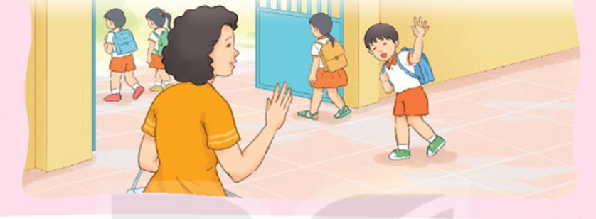
7
Nghe viết
Mẹ nhẹ nhàng đặt nụ hôn vào bàn tay Nam.
Nam thấy thật ấm áp.
Khi viết chữ đầu dòng, ta lưu ý gì?
Những chữ nào viết hoa? Vì sao?
Kết thúc câu có dấu gì?
Em hãy tìm từ dễ viết lẫn trong bài.
Notes:
GV có thể cho HS viết từ khó vào bảng con nếu HS còn nhầm lẫn nhiều và thường xuyên. GV tự linh động từ khó phù hợp với địa phương.

Slide 3
Mẹ · ηàng đặt wụ hŪ vào bàn Ǉay
Nam. Nam κấy κật ấm áp.
Notes:
GV chiếu cho HS xem cách trình bày trước, sau đó nhấn tắt màn hình rồi đọc cho hs viết.

Slide 4
8
Chọn chữ phù hợp thay cho bông hoa
a. n hay l ?
iềm vui
o lắng
òng mẹ
b. c hay k?
mẹ on
ỉ niệm
ì diệu
Notes:
Gọi HS đọc lại bài

Slide 5
a. l hay n ?
n
iềm vui
l
o lắng
l
òng mẹ
b. c hay k?
k
mẹ on
ỉ niệm
c
k
ì diệu
Notes:
GV click vào từng bông hoa trên từ, hoa sẽ biến mất, chữ xuất hiện, đồng thời hoa trên cây sẽ mọc ra.

Slide 6
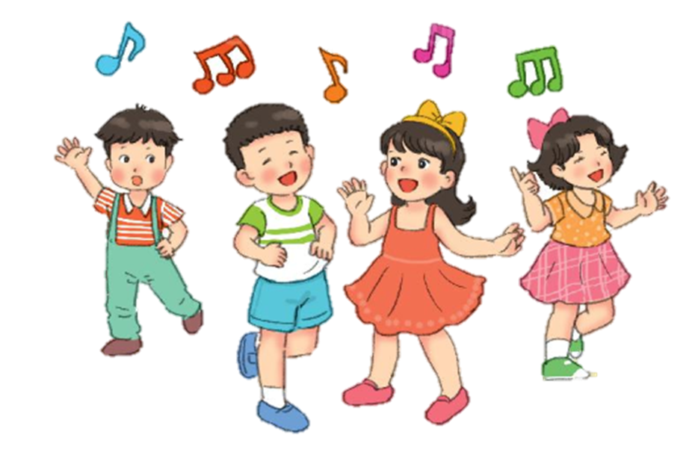
9
Hát một bài hát về mẹ

